Slide 1
Муниципальное учреждение дополнительного образования «Центр дополнительного образования «Созвездие» ТМО
Сопровождение
деятельности музеев образовательных учреждений ТМО
Руководитель МРЦ: Синельникова Ирина Анатольевна, методист
Тутаев, 2026

Slide 2
Цель: помощь руководителям музеев ОУ в организации современной музейной деятельности.
Для реализации цели:
организуется паспортизация и перепаспортизация музеев ОУ ТМО;
организуются муниципальные конкурсы для руководителей музеев и обучающихся ОУ;
организуется участие руководителей музеев ОУ в областных семинарах;
организуются муниципальные семинары для руководителей музеев;
организуется информационное сопровождение деятельности музеев.

Slide 3

План/программа деятельности МРЦ на 2026 год
Задача 1. Создать условия для повышения доступности информационно-образовательных ресурсов всем образовательным учреждениям округа
Вовлечение всех руководителей музеев ОУ района в группу «ТутМузеи» в соц. сети VK (Позиционирование музеев ОУ ТМО)
https://vk.com/club210758003
Пополнение базы информационно-образовательных и методических материалов на сайте Центра «Созвездие»
https://cdt-tmr.edu.yar.ru/resursniy_tsentr.html

Slide 4
Перепаспортизация музеев
В 2026 году планируется перепаспортизация следующих музеев ОУ:
- Центр «Созвездие» (музей самодельной куклы «Забава»)
МОУ «Образовательный комплекс «Олимп» Муниципальное общеобразовательное учреждение средняя школа № 4 "Центр Образования» («Историко-краеведческий музей»)
МОУ «Образовательный комплекс «Олимп» Муниципальное дошкольное образовательное учреждение "Детский сад №23 "Ромашка« (музей русского народного быта и творчества «Горенка»)
- МОУ «Образовательный комплекс «Открытие» Центр образования "Ченцевский" (краеведческий музей «Наш край»)
- МОУ «Образовательный комплекс «Открытие» Центр образования - детский сад № 25 «Дюймовочка» (музей «Русская горенка»)

Slide 5

Задача 2. Включить образовательные учреждения округа в процессы, реализуемые в учреждении, в соответствии со своей зоной актуального развития и проблемами реальной практики
Экскурсии «Поход в музей» (в течение года по согласованию)
Мастер-класс «Изготовление народных кукол» (март)
Конкурс методических материалов «Палитра музейной педагогики» (апрель-июнь)
Акция «Ночь музеев» для популяризация деятельности музеев (май)
День открытых дверей в музее (сентябрь)
Музейный праздник «Единство народов» (октябрь-ноябрь)
Акция «Новый год в музее» (декабрь)

Slide 6

Задача 3. Совершенствовать профессиональные компетенции педагогических и руководящих работников муниципальной системы образования посредством реализации процессов обучения, совместного изучения, совместного обсуждения, обмена опытом, исследования, проектирования, программирования и др.
1. Семинар «Оформление и ведение рабочей
документации руководителя школьного музея» (апрель)
2. Семинар «Опыт работы участия в региональном проекте «Модель «Русская изба» (из опыта работы Центра развития ребенка - детский сад № 25 «Дюймовочка» Тутаевского муниципального округа п. Константиновский) (октябрь- ноябрь по согласованию)

Slide 7

3. Информационные сообщения и рекомендации
по участию в МО, семинарах, конференциях,
вебинарах различных уровней (в течение года)
4. Информационные и методические рекомендации по участию в конкурсах и акциях различных уровней (в течение года)
5. Анализ работы музеев за 2026 год. План работы МРЦ на 2027 год (декабрь)

Slide 8
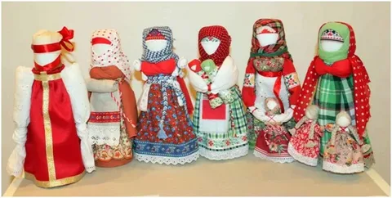
Задача 4. Содействовать внедрению инновационных процессов в образовательную практику образовательных учреждений округа
1. Организация передвижной выставки для музеев ОУ «Обрядовые куклы» (в течение года по заявкам)
2. Увеличение количества музеев ОУ (паспортизация нового музея «Деревенского и городского быта» на базе МОУ «Образовательный комплекс «Успех» Центр развития ребенка - детский сад №14 «Сказка»)

Slide 9
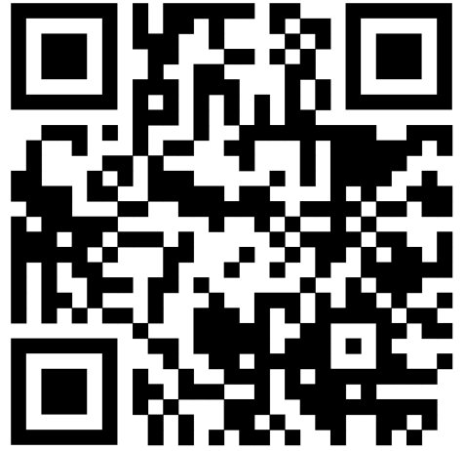
Связь с МРЦ
Руководитель:
Синельникова Ирина Анатольевна
Контактный телефон: 89159716964
Эл.почта iriskasinelnikova@mail.ru
QR-код «ТутМузеи»

